Slide 1

怎么去
LIFENG DOU
2026-01-22

Slide 2

  交通工具分类介绍
  基本使用场景
  教学设计
目录
contents

Slide 3

01
交通工具分类介绍

Slide 4
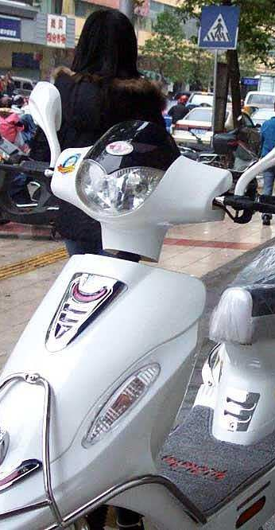
常见陆地交通工具：汽车、出租车、摩托车
汽车
出租车
摩托车
作为最普及的个人交通工具，具有灵活性和高自由度，适合家庭出行和长途旅行。现代汽车技术涵盖燃油车、混动车和电动车，满足不同环保和性能需求。
提供点对点即时服务，弥补公共交通覆盖不足，尤其适合夜间出行或携带重物的场景，支持网约车平台智能化调度。
兼具经济性和机动性，适合城市短途通勤，在拥堵路段优势显著，分为燃油摩托和电动摩托两类。

Slide 5
公共交通系统：公交车、地铁、火车
公交车
线路覆盖广泛，成本低廉，是城市基础交通网络的重要组成部分，新能源公交车的推广进一步减少环境污染。
公共交通系统是城市高效运转的核心，通过集约化运输降低碳排放，缓解交通压力，并促进社会资源公平分配。
地铁
大运量、准时性高的轨道交通工具，适用于高密度客流区域，如北京、上海等城市的地铁网络日均客流超千万人次。
火车
连接城际与区域经济，高铁的普及显著缩短旅行时间，例如京沪高铁全程仅需4-5小时，推动“同城化”效应。

Slide 6

特殊交通工具：飞机、船
航空运输
水上运输
  飞机：长距离出行的首选，国际航线网络覆盖全球，货运飞机支撑跨境电商物流，如波音747货机单次载货量可达140吨。
  直升机：用于紧急救援、商务通勤等特殊场景，灵活起降特性弥补地面交通局限性。
  轮船：承担全球90%的国际贸易货运，集装箱船标准化运输大幅提升效率，如“长范号”集装箱船可装载23,964个标准箱。
  渡轮：解决岛屿或跨河交通需求，如香港天星小轮日均载客量超7万人次，兼具观光与通勤功能。

Slide 7
02
基本使用场景分析

Slide 8
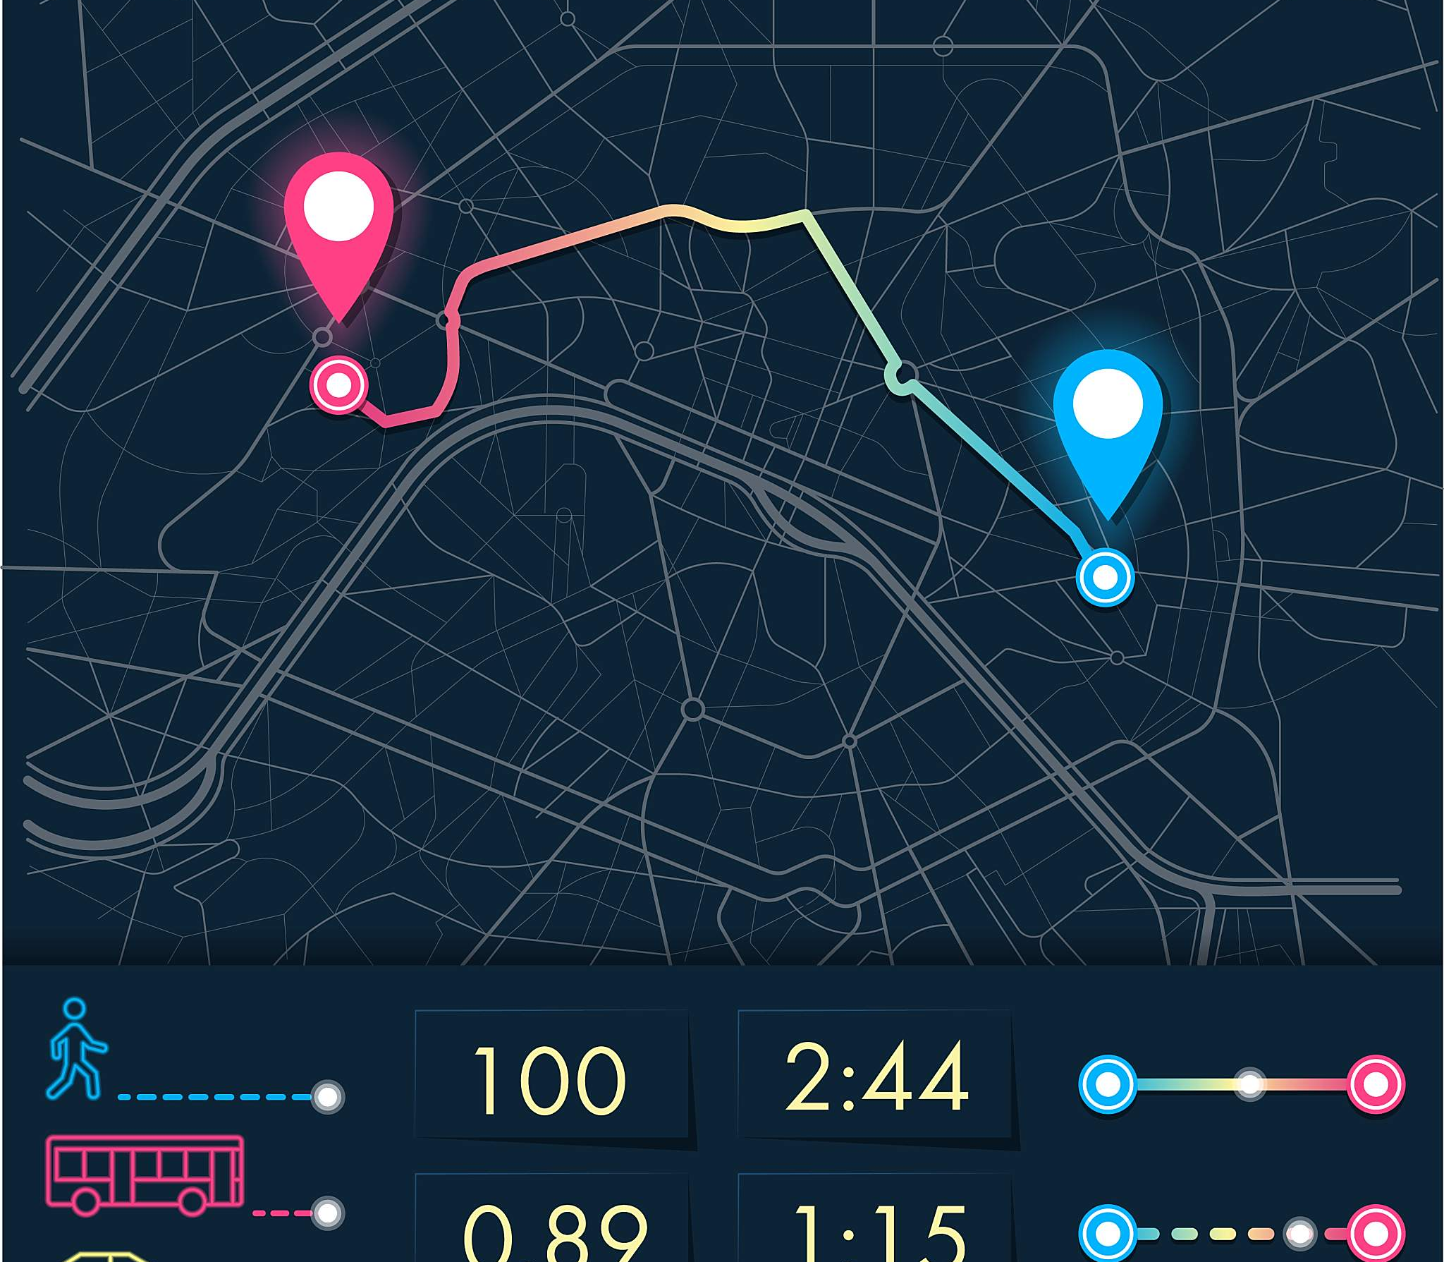
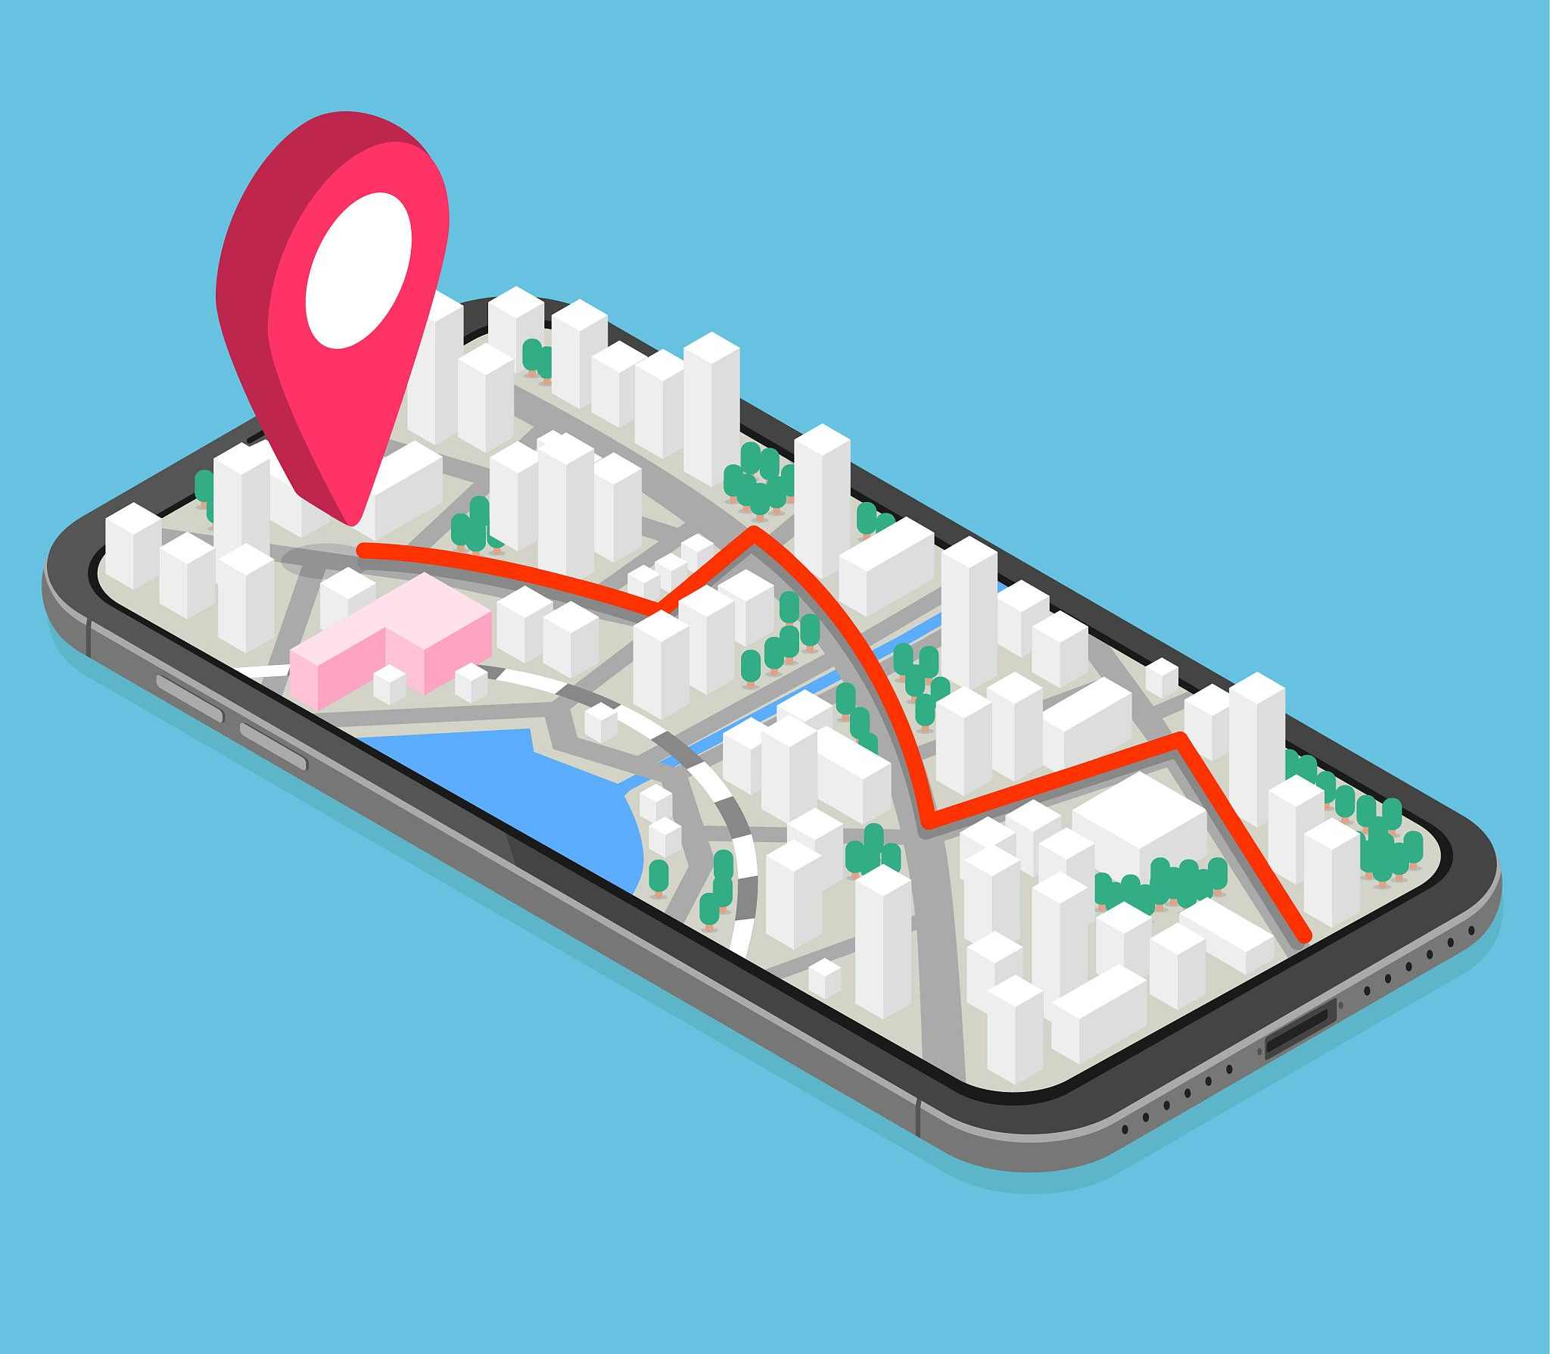
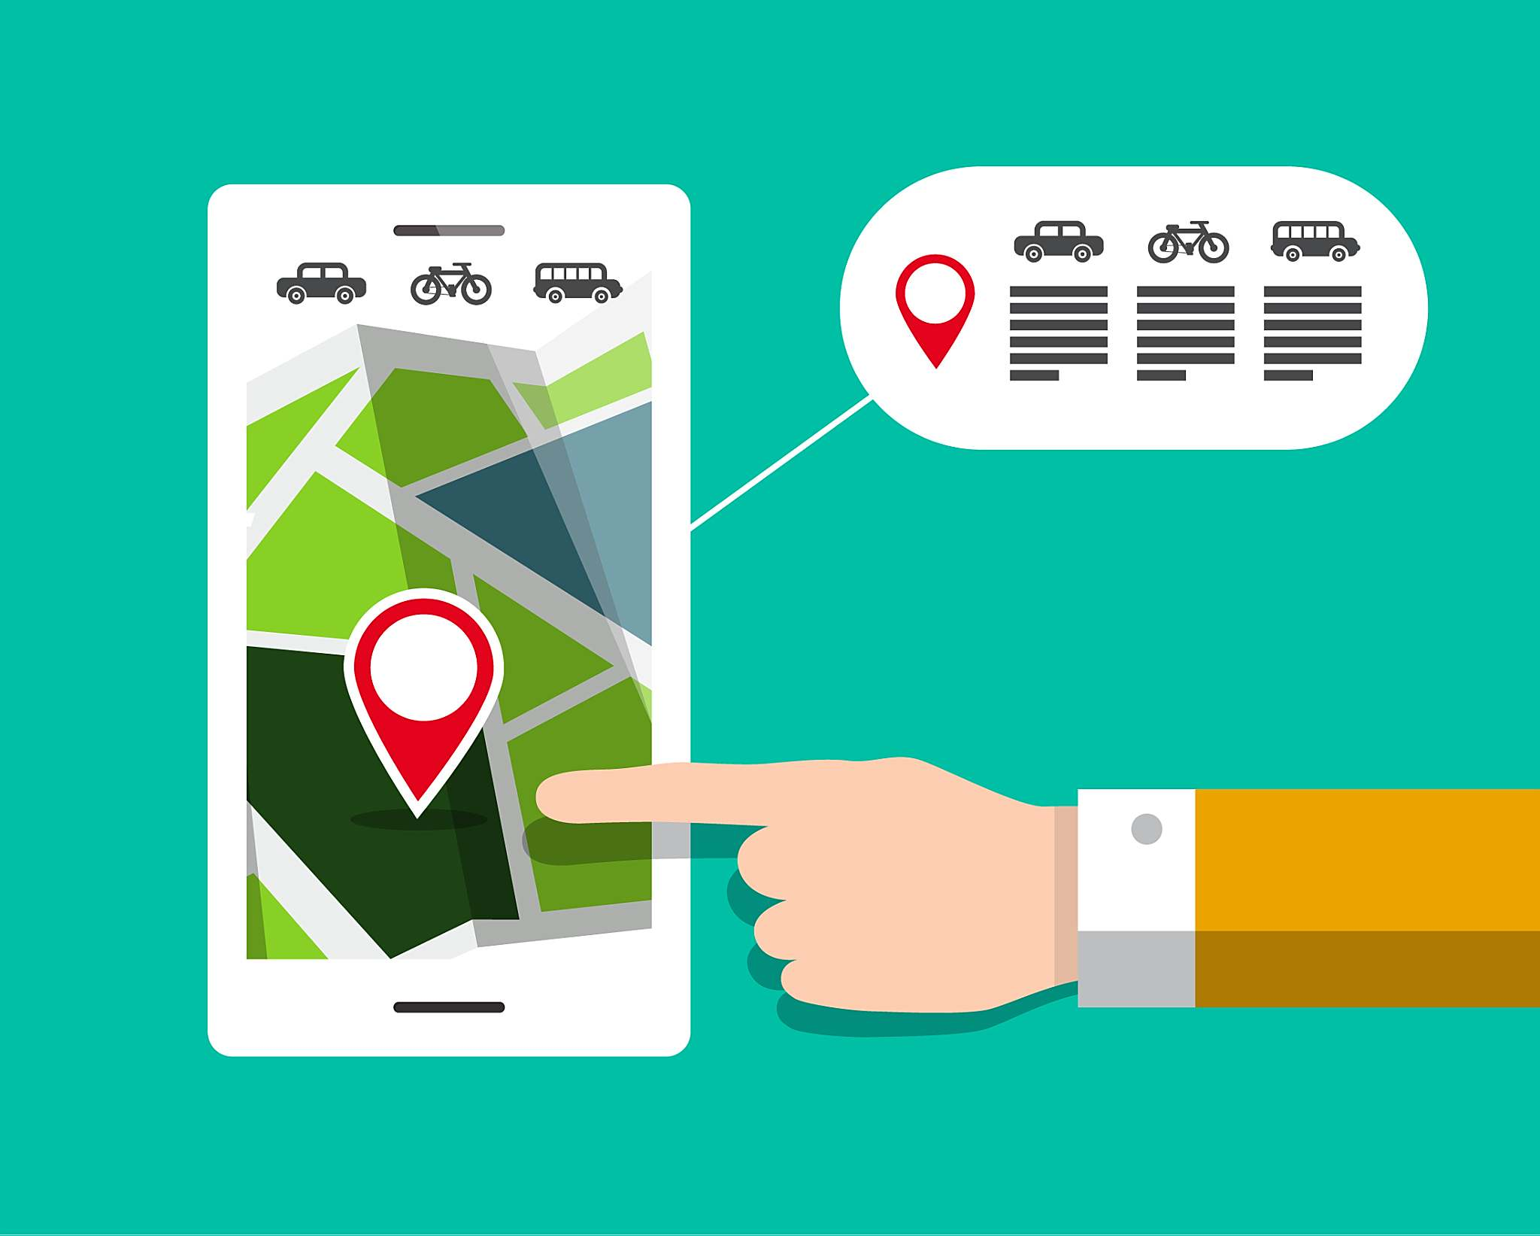
时间表达：赶得上、赶不上
实时交通预测
通过整合地铁到站时间、公交GPS定位和路况大数据，系统可动态计算换乘衔接可行性，例如当检测到当前列车延误时自动推送"赶不上原定换乘班次"的预警。
弹性时间窗口
针对重要行程（如航班值机），智能规划工具会建议用户预留至少30分钟缓冲期，若出发时间已超出安全阈值则标记为"赶不上"，并自动触发备选方案推荐。
多模态行程评估
结合步行速度、共享单车可用性、网约车接单时长等变量，综合判断行程可行性。例如系统识别到用户需在8分钟内到达1.5公里外的会议地点时，会明确提示"赶不上"并建议立即改乘摩托车接驳服务。

Slide 9
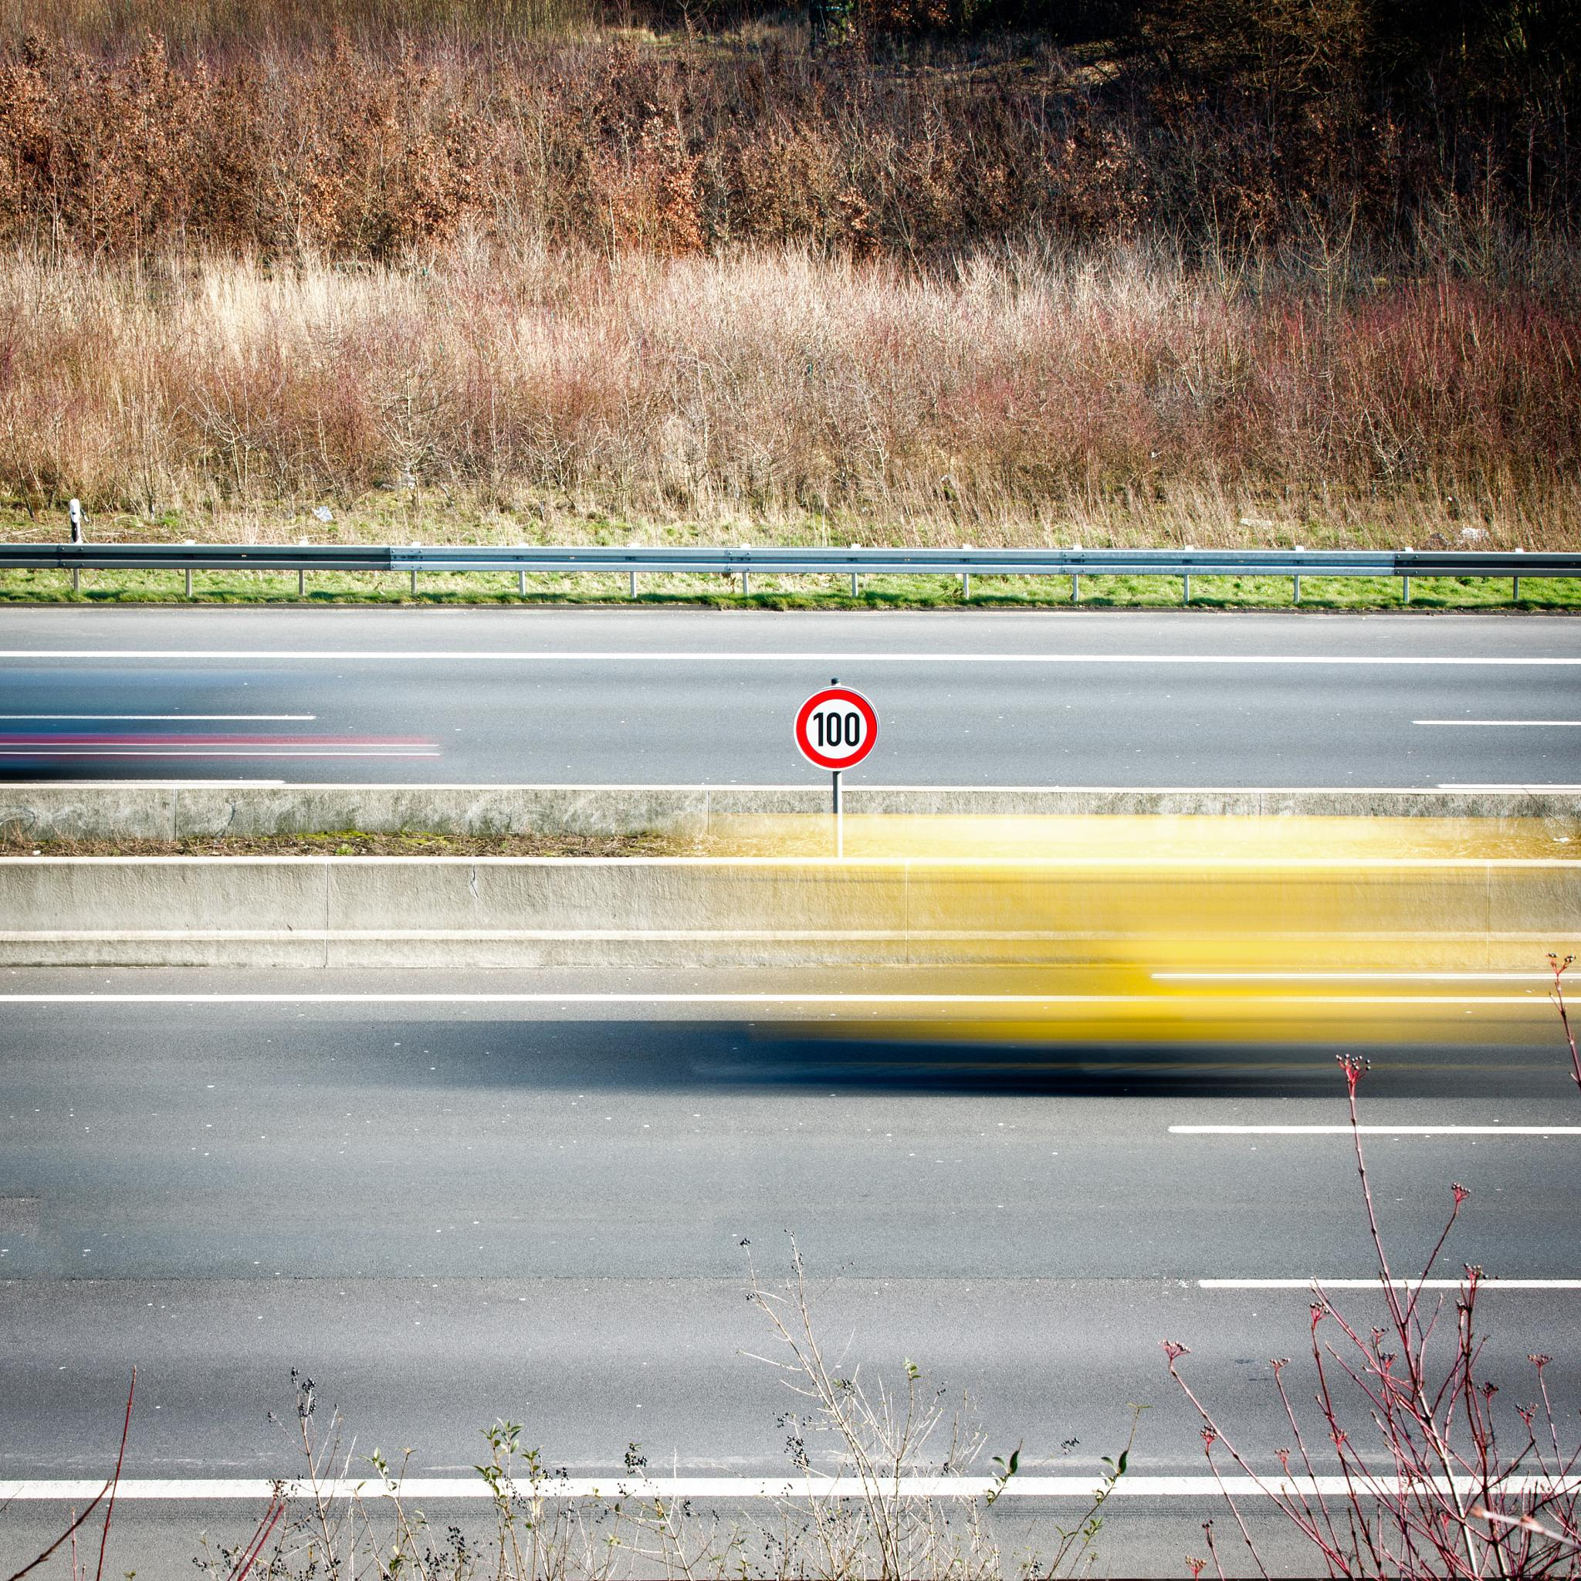
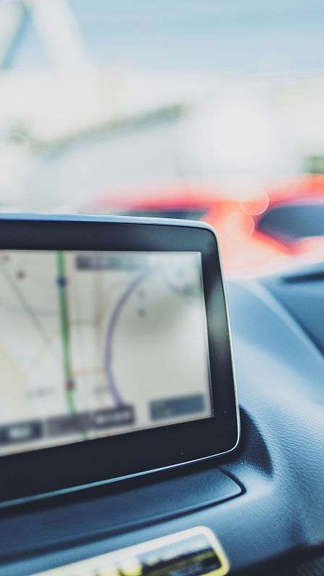
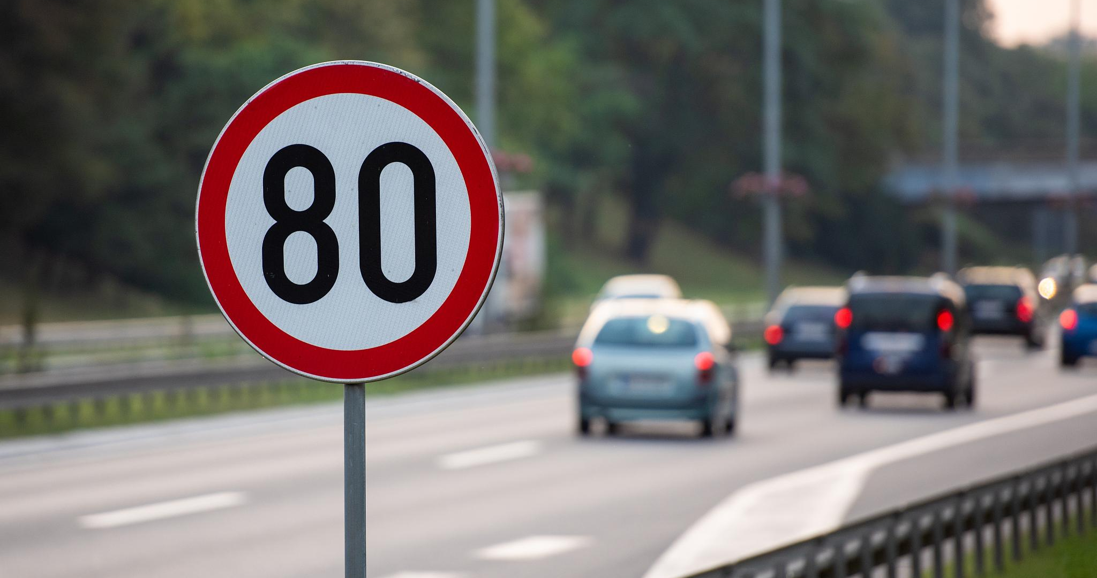
速度与方向描述：快、慢、左转、右转、调头
01
动态限速提示
02
车道级转向引导
导航系统根据实时路况自动调整建议车速，如在学校区域会标注"慢速通行"，而高架畅通路段则提示"可保持快速行驶"，同时结合电子眼数据规避超速风险。
基于高精地图数据，在复杂立交桥区域提前300米开始连续提示"靠左行驶→左转进入匝道"，避免因车道选择错误导致的调头绕行。
03
拥堵规避策略
04
安全调头判定
当检测到前方500米有事故时，系统会计算各绕行方案时间差，优先推荐"右转→绕行辅路"而非原地等待，并动态显示各选项的预估延误时长。
综合道路宽度、车流量、交通标志等要素，在允许调头区域提供"前方50米中央隔离带缺口可调头"的语音提示，禁止调头路段则直接锁定导航路径防止违规。

Slide 10
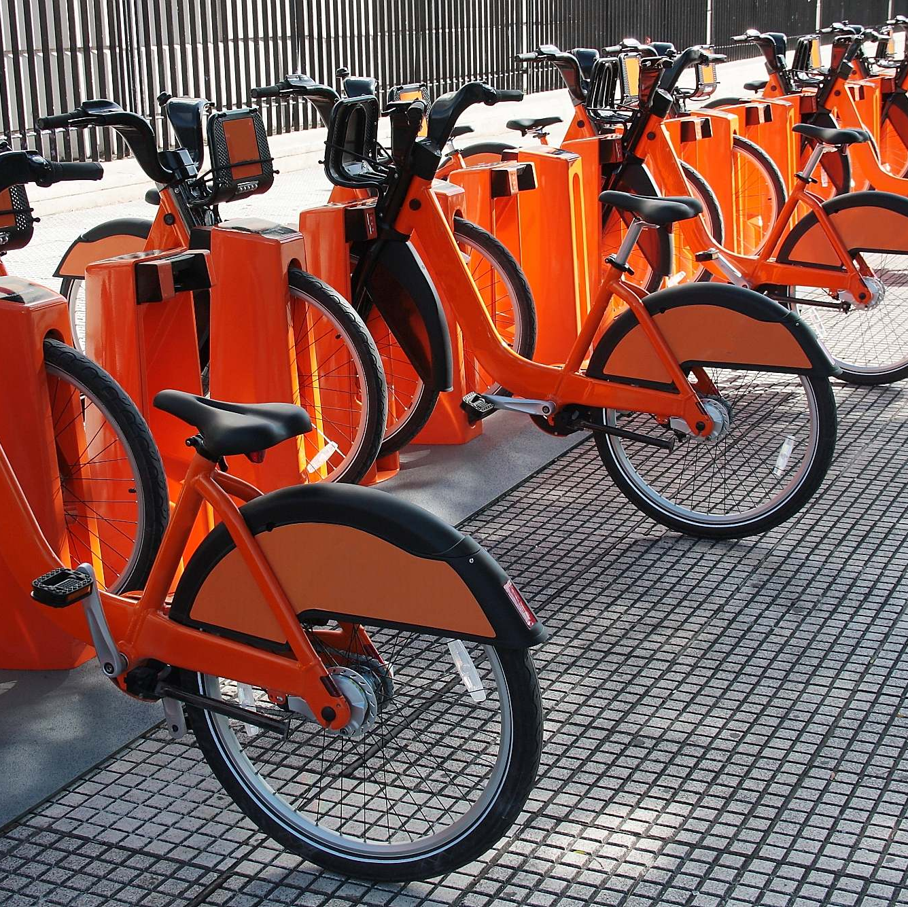
日常出行应用实例
通勤组合优化
上班族早高峰使用"地铁+共享电单车"组合方案，系统智能匹配地铁到站时间与电单车投放位置，确保出站后60秒内可扫码骑行，相比纯公交方案节省12分钟。
就医紧急出行
通过医院周边交通热力图，引导送诊车辆优先选择"右转进入急诊专用通道"而非正门排队，同时联动停车场系统预留临时车位，实现"下车-就诊-停车"无缝衔接。
接送学场景管理
家长端APP同步学校错峰放学时间表，自动规划"提前5分钟到达非机动车接送区"的路线，当检测到校门口拥堵时即时切换至"护学专线"公交接驳方案。

Slide 11
03
教学应用设计

Slide 12
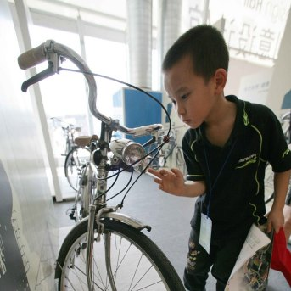
词汇讲解与实践
发音与拼写训练
采用分组竞赛形式练习subway/train等词汇的准确发音，利用字母磁贴拼写游戏巩固单词结构记忆，教师实时纠正发音错误。
实物与图片结合
通过自行车、公交车等玩具模型及对应单词卡片进行直观教学，强化学生对bike、bus等核心词汇的视觉记忆，配合动态PPT展示不同交通工具在真实场景中的应用。
搭配规则解析
重点讲解"by+交通工具"（by bike/by subway）与"take+a+交通工具"（take a bus/take a train）两种结构的区别，通过彩色标注介词与冠词强化语法意识。

Slide 13
句型练习与对话
基础句型替换
问答互动训练
基于"I go to school by..."框架，引导学生将bike/bus等新词嵌入已有句型，如"I visit my grandparents by train"，实现新旧知识联结。
设计"What transportation do you take to the park?"等问句，学生用完整句回答"I take the subway to the park"，培养连贯表达能力。
01
02
错误辨析活动
角色扮演任务
在对话中故意混用错误搭配（如"I by car to zoo"），要求学生识别并修正为正确表达，强化语法规则应用能力。
03
04
两人一组模拟"周末出行计划"对话，需包含至少三种交通工具词汇及正确介词搭配，教师提供评价量表反馈语言准确性。

Slide 14
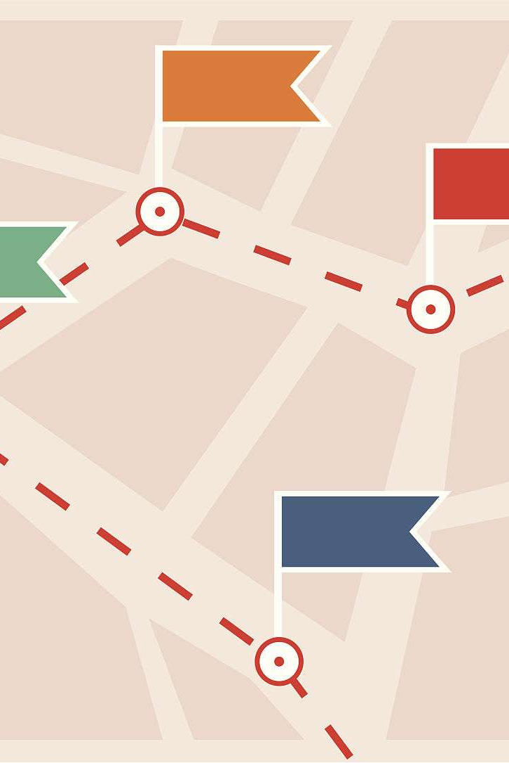
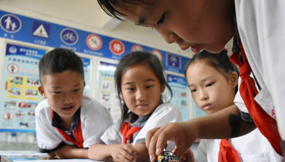
场景模拟活动
城市交通规划
环保出行辩论
分组使用简易交通线路图设计"一日游"路线，用英语描述换乘步骤（"First take the bus, then transfer to the subway"），整合词汇与方位介词的综合运用。
围绕"绿色出行"主题，学生选择bike或subway等交通工具陈述优缺点，如"Riding a bike saves energy but is slow"，培养批判性思维与社会责任感。
实景视频配音
播放乘地铁等短视频片段，学生分组为画面配音解说（"She is taking the subway to the museum"），强化语言与场景的关联认知。

Slide 15

演示完毕 感谢聆听
THANKS FOR YOUR WATCHING

